Slide 1
Bölüm 11
İslami Finansta Sigorta ve Katılım Sigortası (Tekafül)
Prof. Dr. Hasan Hacak
Dr. Yunus Emre Gürbüz

Slide 2
GİRİŞ
Sigorta, insanların mal ve can güvenliklerini tehdit eden rizikolarla mücadele etmek amacıyla tarih boyunca geliştirdikleri yöntemlerin modern ve gelişmiş bir şeklidir.
Sigorta bir anlamıyla bir risk paylaşımı yöntemidir.
Sigorta, belirli bir topluluk arasında işletilen bir “sistem” ile fertlerin bu sisteme katılmaları anlamı taşıyan “sigorta akdi”nden oluşur.
Sigorta millî kaynakları koruyup güçlendirir, kredi temininde kolaylık sağlar, sermaye birikimini temin eder ve ticari girişim gücünü arttırır

Slide 3
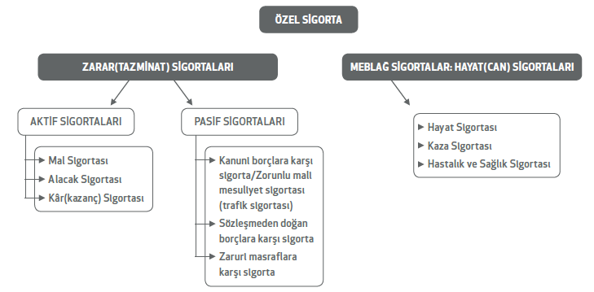
Sigortanın Çeşitleri

Slide 4
Sigorta Sözleşmesi
Sigortacı
Anonim Şirketleri
Kooperatifler
Sigorta Ettiren
Menfaat
Riziko (risk, tehlike)
Sigorta Bedeli (Tazminat)
Prim (Sigorta Ücreti)
Süre

Slide 5
Sigorta Sözleşmesi
Sigorta ettirenin prim ödeme borcunun karşılığı, sigortacının sigorta himayesini sağlama borcudur.
Sigorta akdi şans ve tesadüfe bağlı değildir.
Sigortacı sigortalılar topluluğunun verdiği primlerle bütün rizikoları karşıladığı için son derece istisnai olaylar hariç sigortacının zarar etmeyeceği kuraldır.

Slide 6
İslam Kültüründe Risk Paylaşımı
Başlıca risk paylaşım kurumları; âkıle, hilf, velâ vb. sosyal ve hukuki kurumlar
Âkile, kasıt unsuru bulunmayan bir öldürme ve yaralama fiilinde suçlu adına diyet ödemeyi yüklenen şahıslar topluluğudur.
Medine sözleşmesinde de âkile yer almaktadır.
Hz. Ömer dönemi Dîvanlar da âkile yerine geçmiş, aynı maaş kütüğüne kayıtlı olanlar bir âkile oluşturmuşlardır.
Hanefi mezhebinde belirli bir bölgedeki aynı sanat ve meslek erbabının akile oluşturacağı benimsenmiştir
Velâ terimi yeni Müslüman olanların ya da yeni hürriyetine kavuşanların İslam toplumundaki sosyal dayanışmaya katılmasını amaçlar.
Osmanlı’da fütüvvet ve ahilik kurumları, loncalar sosyal dayanışma ve risk paylaşımı esasına göre teşkilatlanmıştı.

Slide 7
Sigorta üzerine İslam Hukukunda Görüşler
Ticari sigorta ve yardımlaşma sigortası ayırımı yapmadan bütünüyle sigortaya karşı çıkıp, her ikisinin de haram ve İslam’a aykırı kurumlar olduğunu söyleyenler
Ticari sigorta ile yardımlaşma sigortası arasında keskin ayırım yaparak ticari sigortanın haram ve yasak iken yardımlaşma sigortasının meşrû olduğu görüşünü öne sürenler
Ticari sigorta ile yardımlaşma sigortası arasında büyük bir fark olmadığı ve bu sebeple ticari sigortanın da İslami ilkelerle çelişmeyip bir yardımlaşma ve risk paylaşımı kurumu olduğunu savunanlar

Slide 8
İslam Hukukundaki Tartışmalar
İslam hukukçularının çoğunluğunun kanaati ticari sigortanın haram; yardımlaşma sigortasının ve bunun bir türü olan Tekâfül sigortacılığının ise helal olduğu şeklindedir.
Çoğunluk islam hukukçusu, ticari sigortayı ivazlı bir akit; yardımlaşma sigortasını ise teberru akdi olarak görür. Bunun gerekçesi şudur:
Sigorta himayesi bedelsiz yani teberru olarak yapılabilir. Sigortalananlar da katılım paylarını teberruda bulunmayı taahhüt etmişlerdir.
Sigorta akdini ivazlı akit olarak görürsek, faiz ve ğarar kuşkusundan kurtulmak mümkün değildir.
Bu konudaki doğru yorumun Hanefi hukukçuların hem ivazlı hem de teberru akdi mahiyetinde olduğudur.

Slide 9
Katılım Sigortası (Tekâfül, İslami Sigorta)
Literatürde “İslami Sigortacılık, Faizsiz Sigortacılık, Teavün Sigortacılığı, Katılım Sigortacılığı” gibi isimlerle de anılan yardımlaşma temelli sigortadır.
Dünyada ilk 1979 yılında Sudan’da kurulmuştur.
Türkiye’de ise Tekâfül sigortacılığı yerine “katılım sigortacılığı” kavramı kullanılır.
Malezya’da 1984 yılında Tekâfül Yasası çıkarılmıştır.
İngiltere, İsveç, Hollanda, Lüksemburg gibi batılı ülkelerinde de Tekâfül şirketleri bulunmaktadır.

Slide 10
Tekâfül ve Klasik Sigorta Farkları
Tekâful, Karşılıklı Dayanışma esaslıdır, faiz ve kumar yoktur.
Katılımcı tarafından ödenen primlerin bir kısmı veya tamamı diğer katılımcıları potansiyel risklere karşı korumak için Tekâful Fonuna katılır.
Tekâful Şirketleri, mevcut yasaların yanı sıra Şer-i Denetleme Kuruluna tabidir.
Tekâful Fonundaki herhangi bir fazlalık sadece katılımcılar arasında Vekalet ve Mudarebe modellerine göre dağıtılabilir.
Klasik Sigorta şirketlerine ödenen primler beklenen riskler karşılığında kendilerine aittir.
Açık durumunda Klasik Sigorta Şirketi riskleri üstlenir.

Slide 11
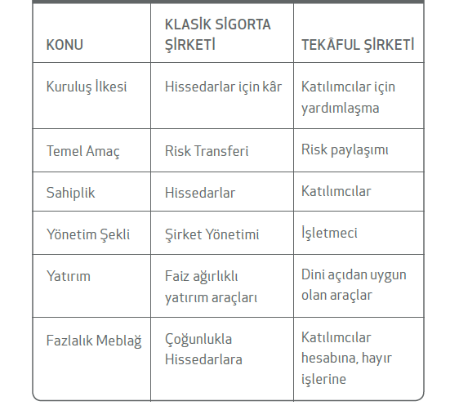
Tekâfül ve Klasik Sigorta Şirketlerinin Yapıları

Slide 12
Katılım Sigortasında Modeller
Mudarebe Modeli
Vekalet Modeli
Vakıf Vekalet Modeli
Karma (Hibrit) Modeli

Slide 13
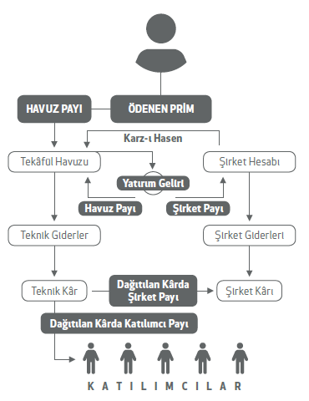
Mudarebe Modeli
Taraflardan birisi emeğini diğeri ise sermayesini ortaya koyar.
Bu sistemde yapılacak hesaplar sonucu bir paylaşım oranı belirlenir
Girişimci, birikimlerinin ne şekilde ve hangi araçlarla değerlendirileceğini yatırımcının emeğine bırakır.

Slide 14
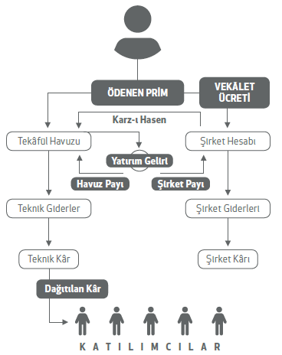
Vekalet Modeli
Operatör şirket, havuzu işletmeye başlamadan önce birikimlerin bir kısmını kendine vekalet ücreti olarak alır.
Bu model daha ziyade Arap ülkelerinde uygulanmaktadır.
Bu modelin temel ilkesi şirketin poliçe sahibinin vekili gibi hareket etmesidir.

Slide 15
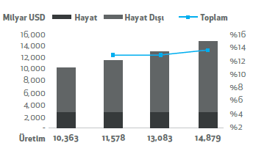
Dünyada Tekâfül

Slide 16
Türkiye’de Tekâfül
Türkiye'de 2009’da ilk Tekâfül şirketi kurulmuştur
Katılım Sigortacılığı Yönetmeliği Hazine Müsteşarlığı Nezdinde Hazırlanmış ve 20 Eylül 2017 tarihinde yayımlanarak yürürlüğe girmiştir.

